Slide 1

嵌入式系統模擬紅白機
410585037 資工四 王鼎慈

Slide 2
動機
因為我覺得這樣子很酷

Slide 3
架構模式
紅白遊戲主機本體→Beaglebone
Player 1 遊戲手把→麵包版
Player 2 遊戲手把→麵包版
顯示螢幕

Slide 4
遊戲流程
模擬兩人搶分模式P1 VS P2
接線→藍芽配對→開始遊戲
按下按鈕發射子彈
利用感測器的傾斜角度來判斷移動方位
擊墜數先達到指定分數者獲勝

Slide 5
使用元件
四腳按鈕
電阻
可變電阻
MPU6050(六軸感測元件)
九軸感測元件
HC-05

Slide 6
開發流程
電腦端:遊戲顯示畫面+接收藍芽傳輸
嵌入式系統端:六軸感測元件Driver+程式感測狀態&藍芽傳輸
麵包版:接線

Slide 7
軟體
透過ADC感測接腳取得按鈕狀態
I2C-2與九軸感測元件溝通
I2C-1與六軸感測元件溝通
HC-05TXD RXD將以上三種元件的狀態傳輸到電腦端
電腦遊戲程式:藍芽連接埠配對 依照藍芽傳輸來的資料進行更新

Slide 8
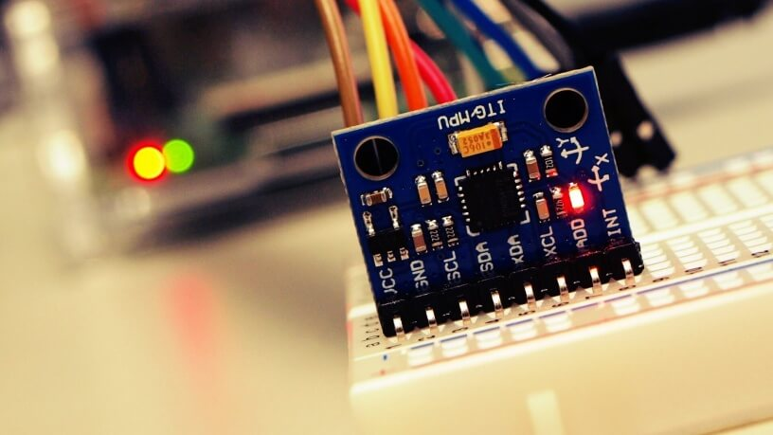
MPU6050
加速度 X+Y+Z
角速度 X+Y+Z
3+3=6
I2CSET 0X68 0X6B 0
把I2C 的0X68 0X6B設定0
(寫進Kernel Driver的init裡面)

Slide 9
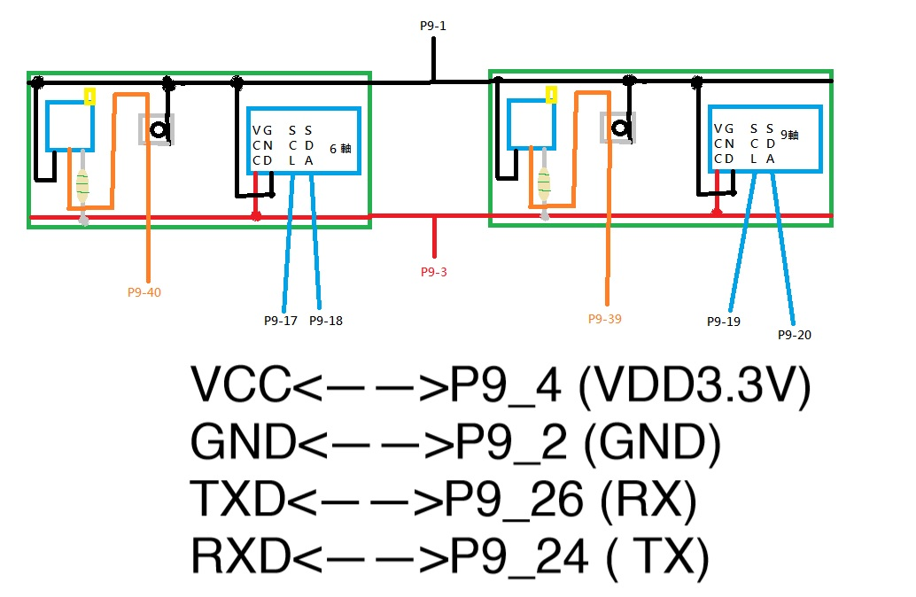
硬體

Slide 10
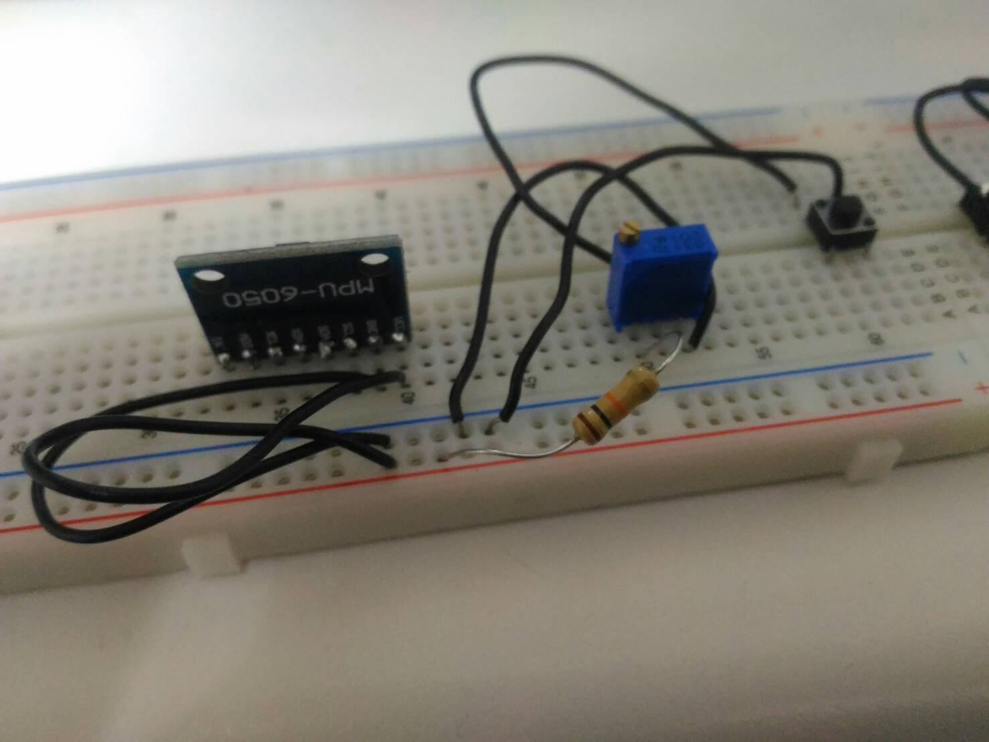
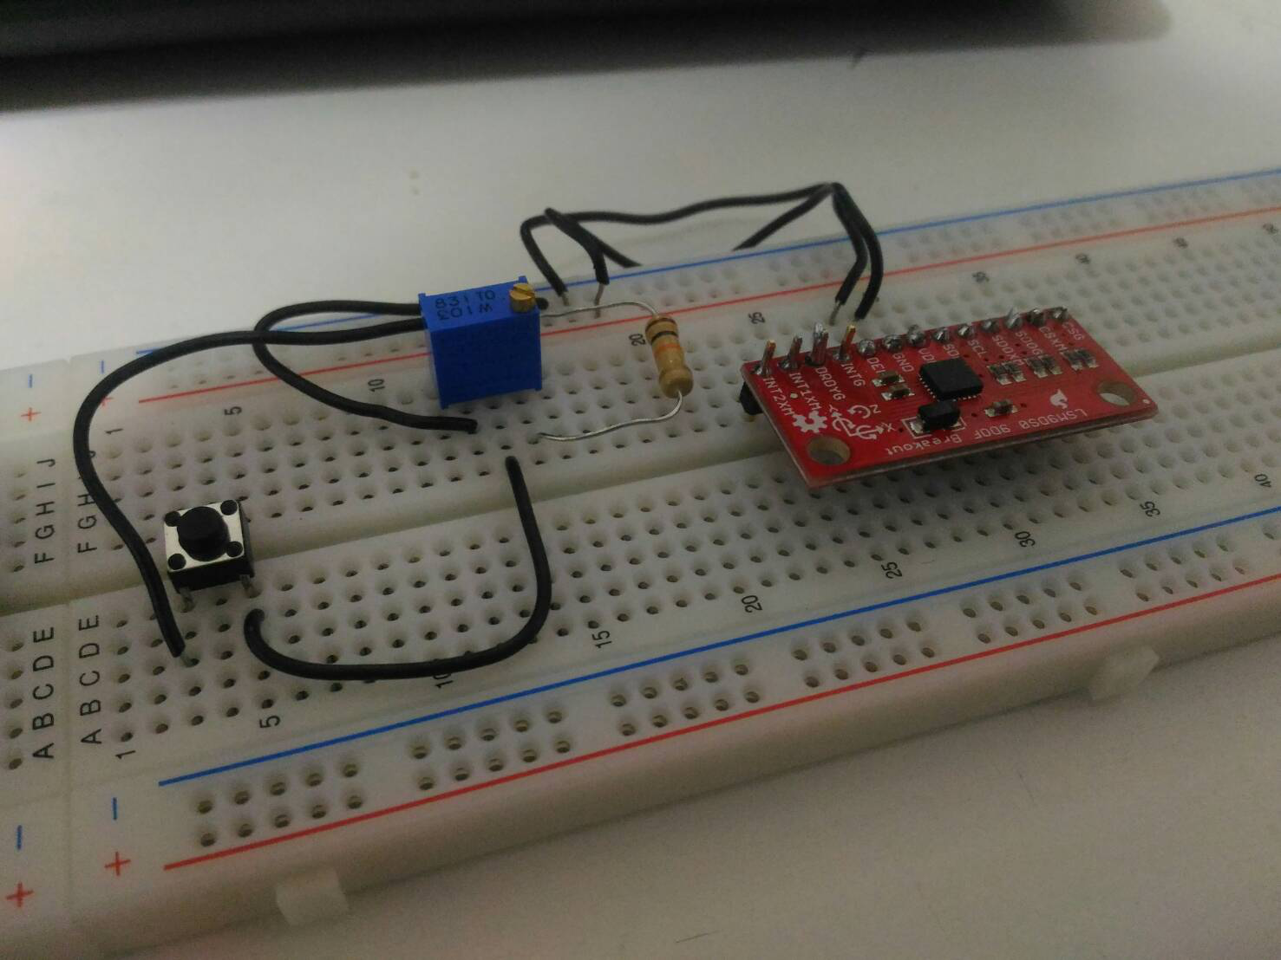
手把成品圖

Slide 11
https://youtu.be/U02Am7oFYKQ

Slide 12
問題討論
藍芽傳輸的亂碼問題

